Slide 1




ACEP
2025.09
KONKUK
전공심화프로젝트 1조
주제 발표
팀장: 이의빈 | 팀원: 이유환 | 팀원: 최정길

Slide 2






ACEP
INDEX
목차
주제 설명
주제 선정 배경
핵심 기능 및 시나리오
기대효과
팀원 역할 분담

Slide 3
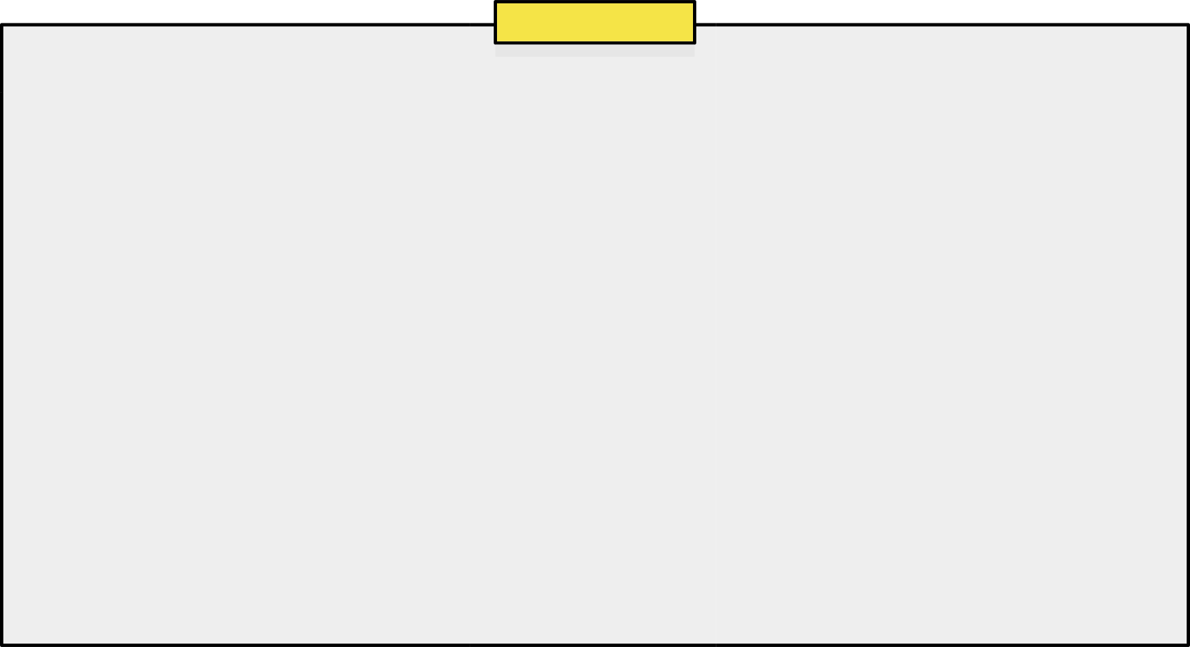


MIRI COMPANY
주제 설명
키워드 중심 리뷰 분석 및 요약 프로그램
사용자가 입력한 특정 상품 페이지에서 긍정/부정 리뷰를 크롤링하여, 그 데이터를 AI를 이용해 분석 및 요약 후 선택한 키워드를 중심으로 보여주는 웹 서비스
소비자가 원하는 관점에서 빠르게 제품의 장단점을 파악하고, 객관적으로 판단할 수 있도록 돕는 리뷰 분석 도구

Slide 4

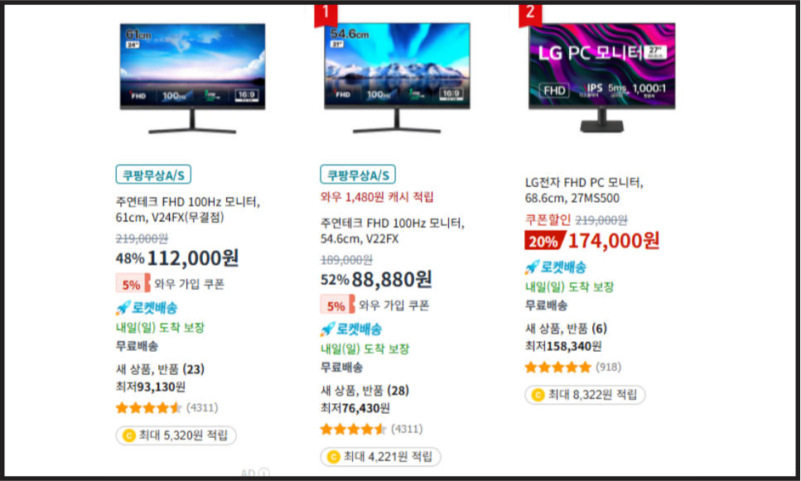

ACEP
주제 선정 동기 : 소비자가 원하는 리뷰를 찾게 하자!
리뷰 과부화
한 제품에 대해서 약 4천개의 리뷰가 존재
다른 제품들의 리뷰까지 합하면 수 만개의 리뷰가 존재
리뷰의 수가 많을수록 원하는 정보를 찾기 어려움
모든 리뷰를 읽을 수 없고, 많은 리뷰를 읽으며 시간을 낭비하게 됨
결국 원치않던 소비를 결정할 수도 있음

Slide 5
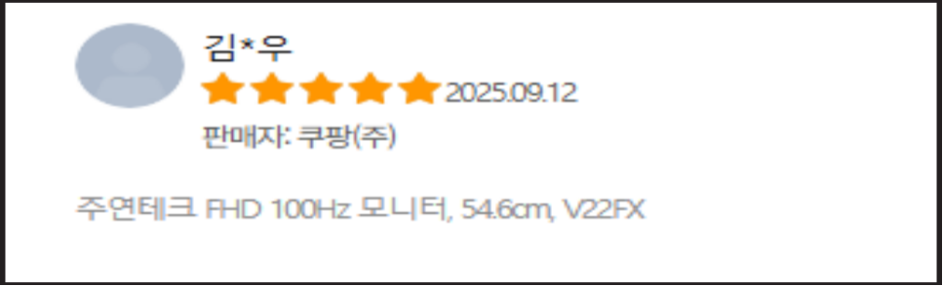

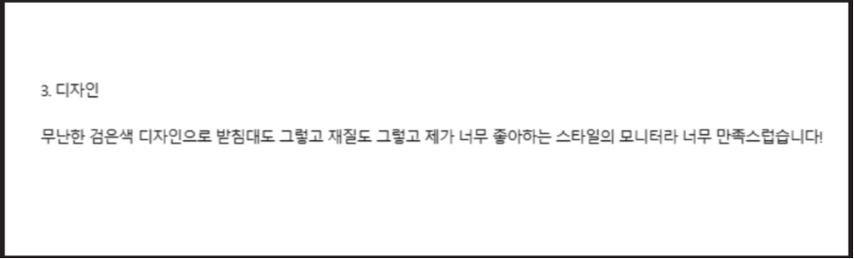
ACEP
주제 선정 동기
별점만 있는 리뷰
주관적인 리뷰
상품에 대한 정보는 없고 주관적인 감정 리뷰 존재
정보는 없고 별점만 있는 리뷰가 상당수 존재

Slide 6
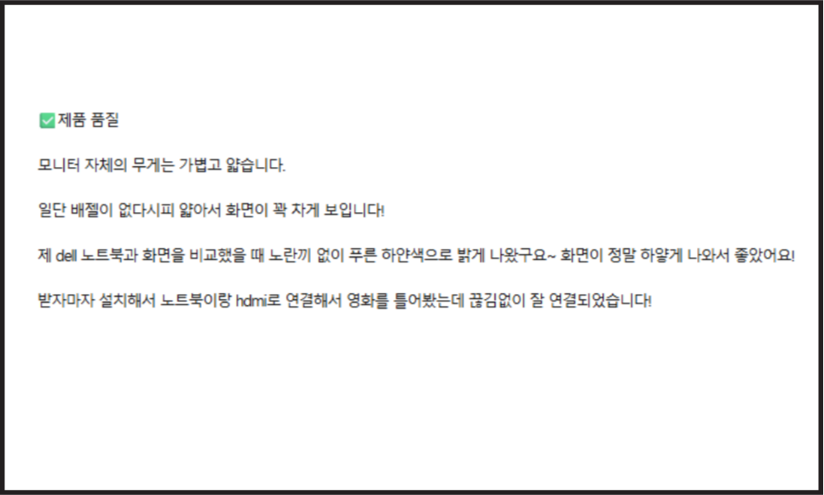
ACEP
주제 선정 동기
소비자가 제품에서 원하는 품질에 대한 리뷰가 없음
사용자가 모니터를 구매할 때, 모니터 프레임을 중요하게 생각할 수 있음
리뷰에 이러한 내용은 적고, 모니터 무게에 관한 리뷰가 많다면, 소비자는 해당 리뷰를 찾기 어려움

Slide 7











ACEP
핵심 기능
STEP 1
STEP 2
STEP 3
STEP 4
리뷰 추출
리뷰 필터링
제품 추천
개인 라이브러리
쿠팡 제품의 수 많은 리뷰들을 분석을 위해 추출
추출한 리뷰들 중 불필요한 리뷰 필터링
사용자에게 적절한 다른 비슷한 제품을 추천
사용자의 기록을 보관하는 라이브러리 제공

Slide 8

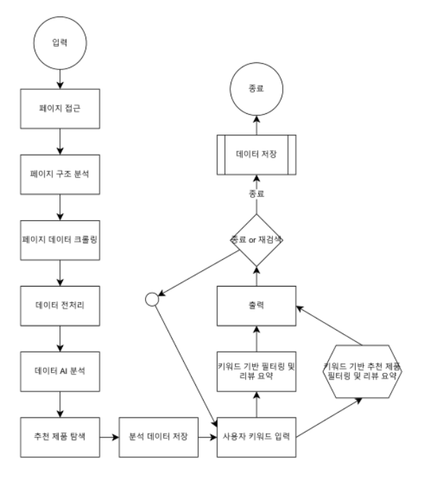

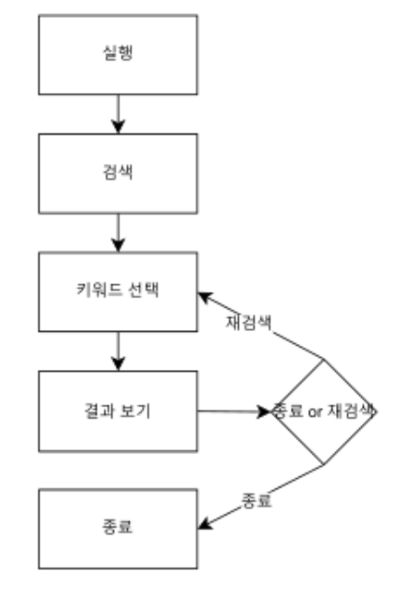

ACEP
프로그램 시나리오, 유저 시나리오
program
user

Slide 9





ACEP
기대 효과
사용자가 원하는 리뷰 제공 서비스
개인 맞춤 서비스
정보 과부화 해결
객관적인 정보 제공
리뷰를 찾는 시간 감소
사용자가 원하는 더 좋은 제품 추천
사용자의 제품 검색 기록 저장
FINAL GOAL
사용자가 원하는 리뷰를 제공합니다
사용자 개인에게 맞춤 서비스를 제공합니다
사용자가 더 좋은 소비를 할 수 기반을 제공합니다
사용자가 더 좋은 소비를 할 수 있도록

Slide 10

ACEP
팀원 역할 분담
이의빈:
이유환:
최정길:

Slide 11


ACEP
추가 사항
창의성
활용성
구현 가능성
타겟층: 쿠팡에서 물건을 구입하려는 소비자.
전자제품, 식품, 화장품 등 리뷰가 많은 제품이라면 모두 사용 가능
건강한 소비를 하고 싶은 소비자에게 큰 도움을 줄 것으로 생각
기존 리뷰 시스템 : 별점/최신 등의 간단한 시스템으로 리뷰를 분류
우리 프로젝트 : 키워드 중심으로 사용자가 원하는 리뷰를 검색할 수 있음
크롤링, 데이터 처리, 리뷰 분석, UI/UX 등의 기술들이 필요하며, 팀원 역할 분담을 통해 한 학기 동안 구현 가능할 것으로 예상

